Slide 1
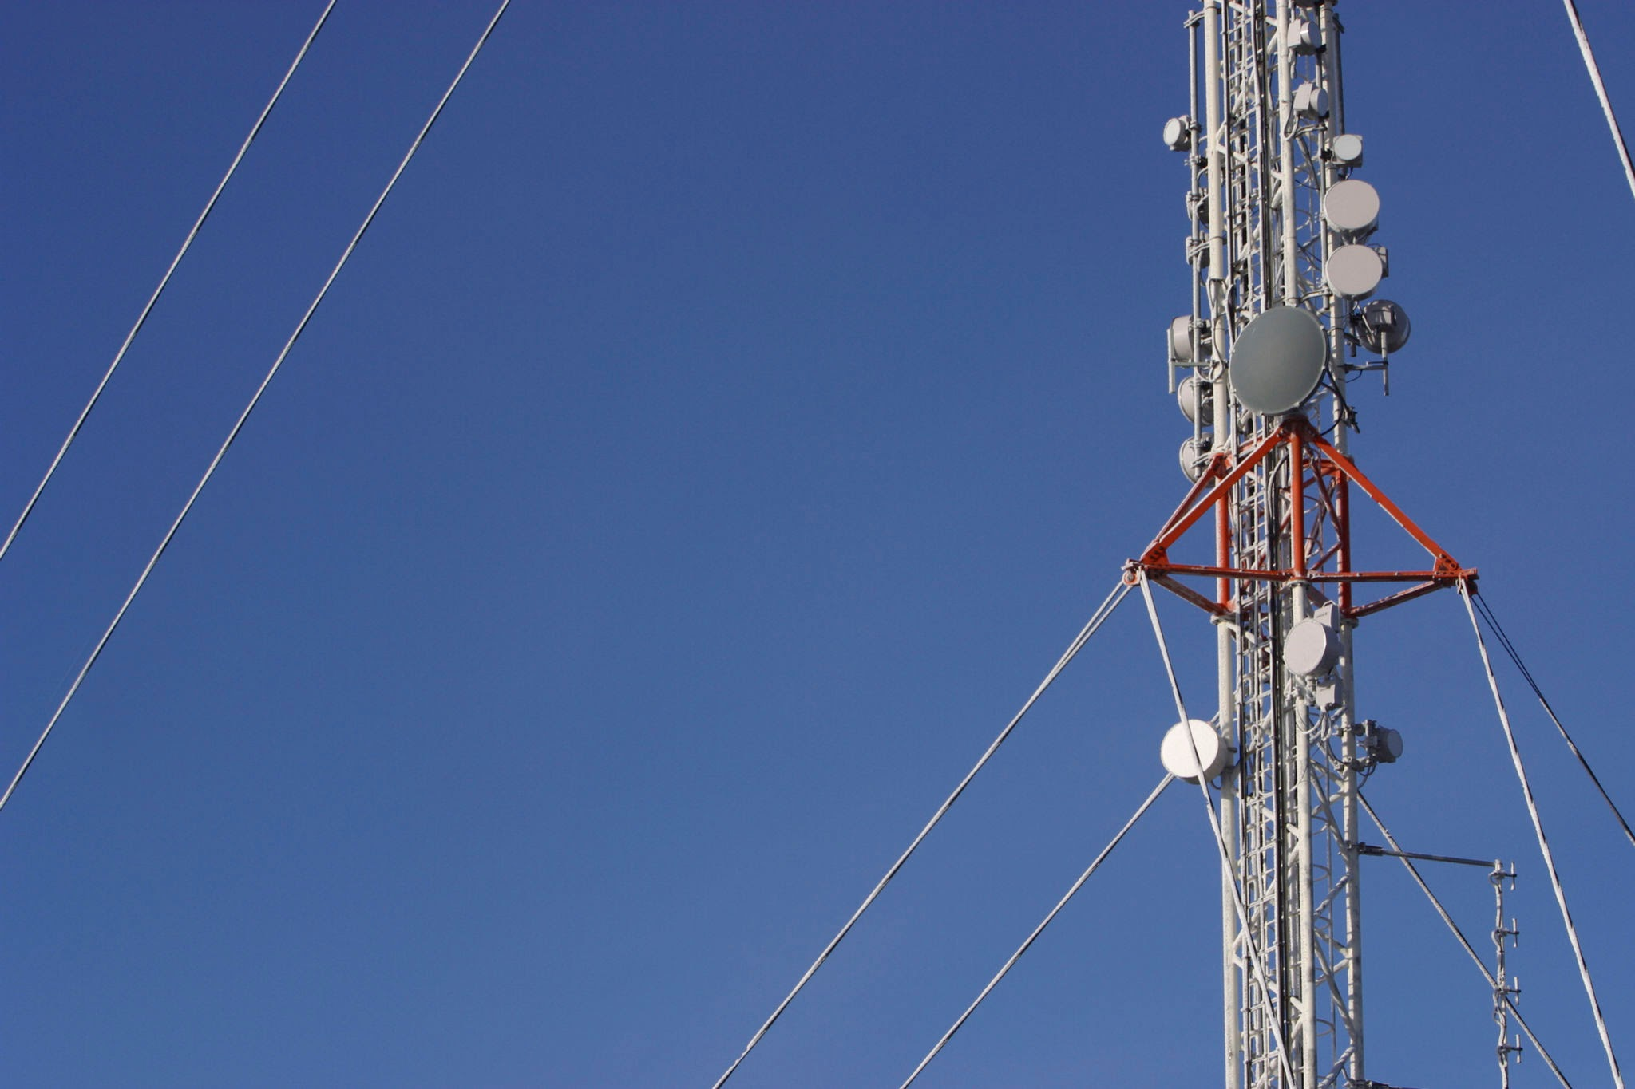
Fermeture des réseaux mobiles 2G/3G :
Comprendre les raisons, éviter les déconvenus, prévenir les abus

Slide 2





Comment fonctionnent
les réseaux mobiles
Une antenne émet un signal sur une bande de fréquence dédiée
Un appareil doté de la technologie nécessaire (puce) et l’abonnement adapté reçoit le signal
Un service est rendu (internet, appel, etc.)

Slide 3
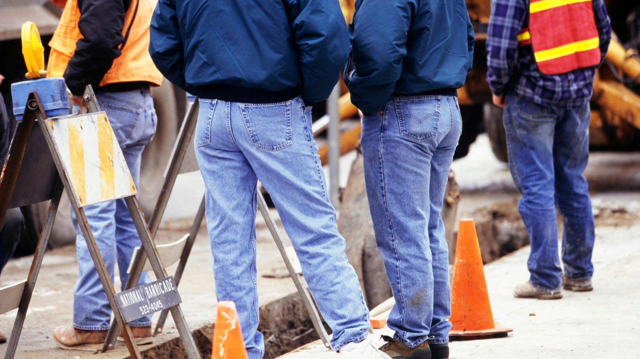




Pourquoi fermer
les réseaux 2G/3G
4G
Gros entretien/ utilisation faible
+
Bandes d’émission bloquées
Le trafic 2G/3G diminue chaque année
La France métropolitaine est couverte à 99,9% par la 4G
4G et 5G moins énergivores*
*Télécharger 1 Go en 3G = télécharger jusqu’à 100 Go en 5G

Slide 4


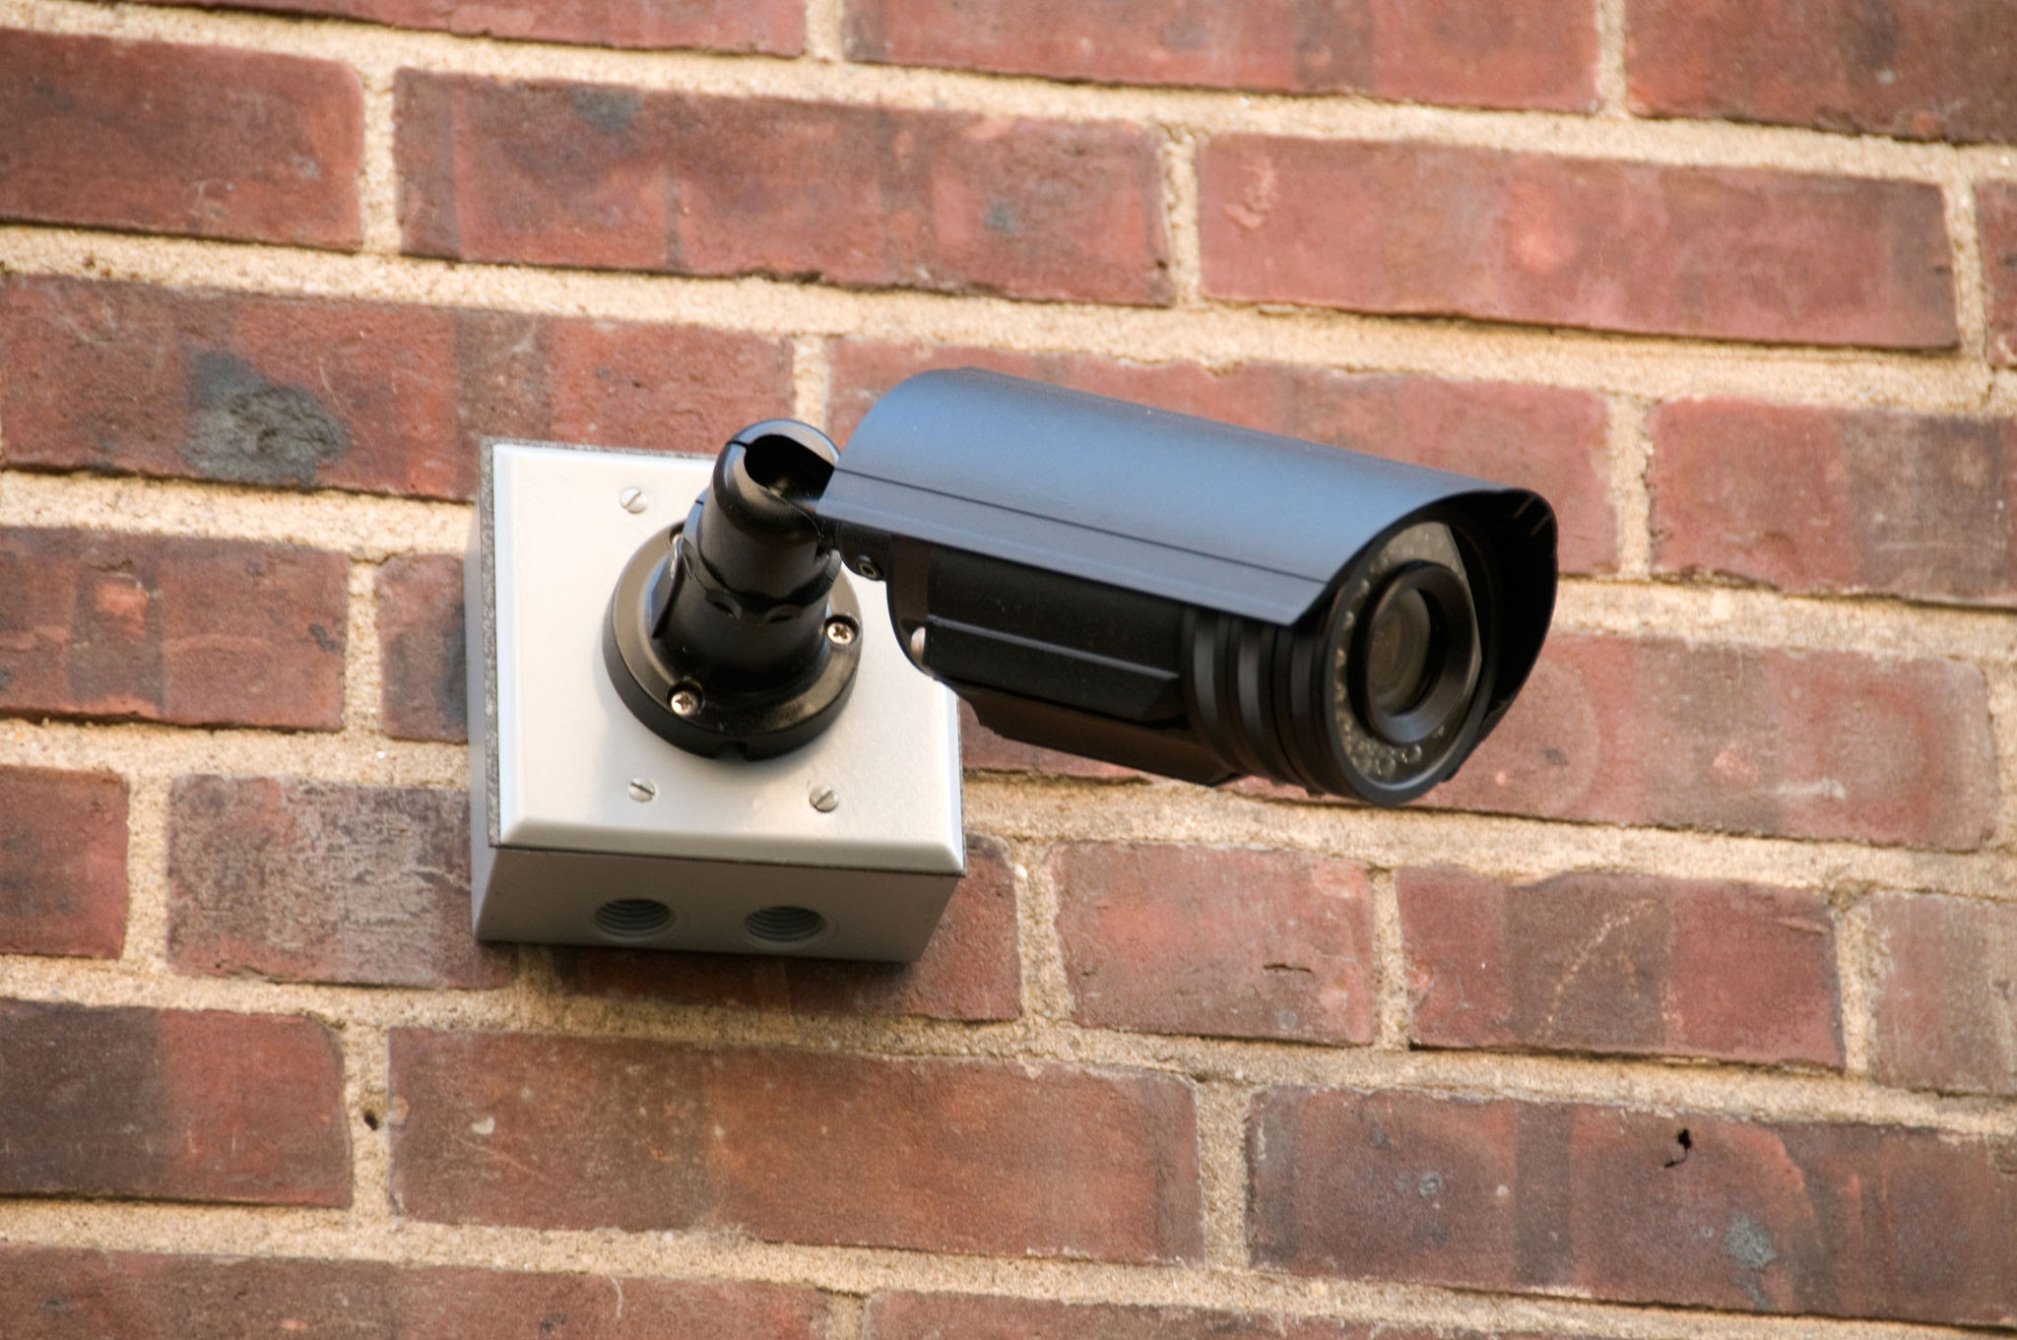

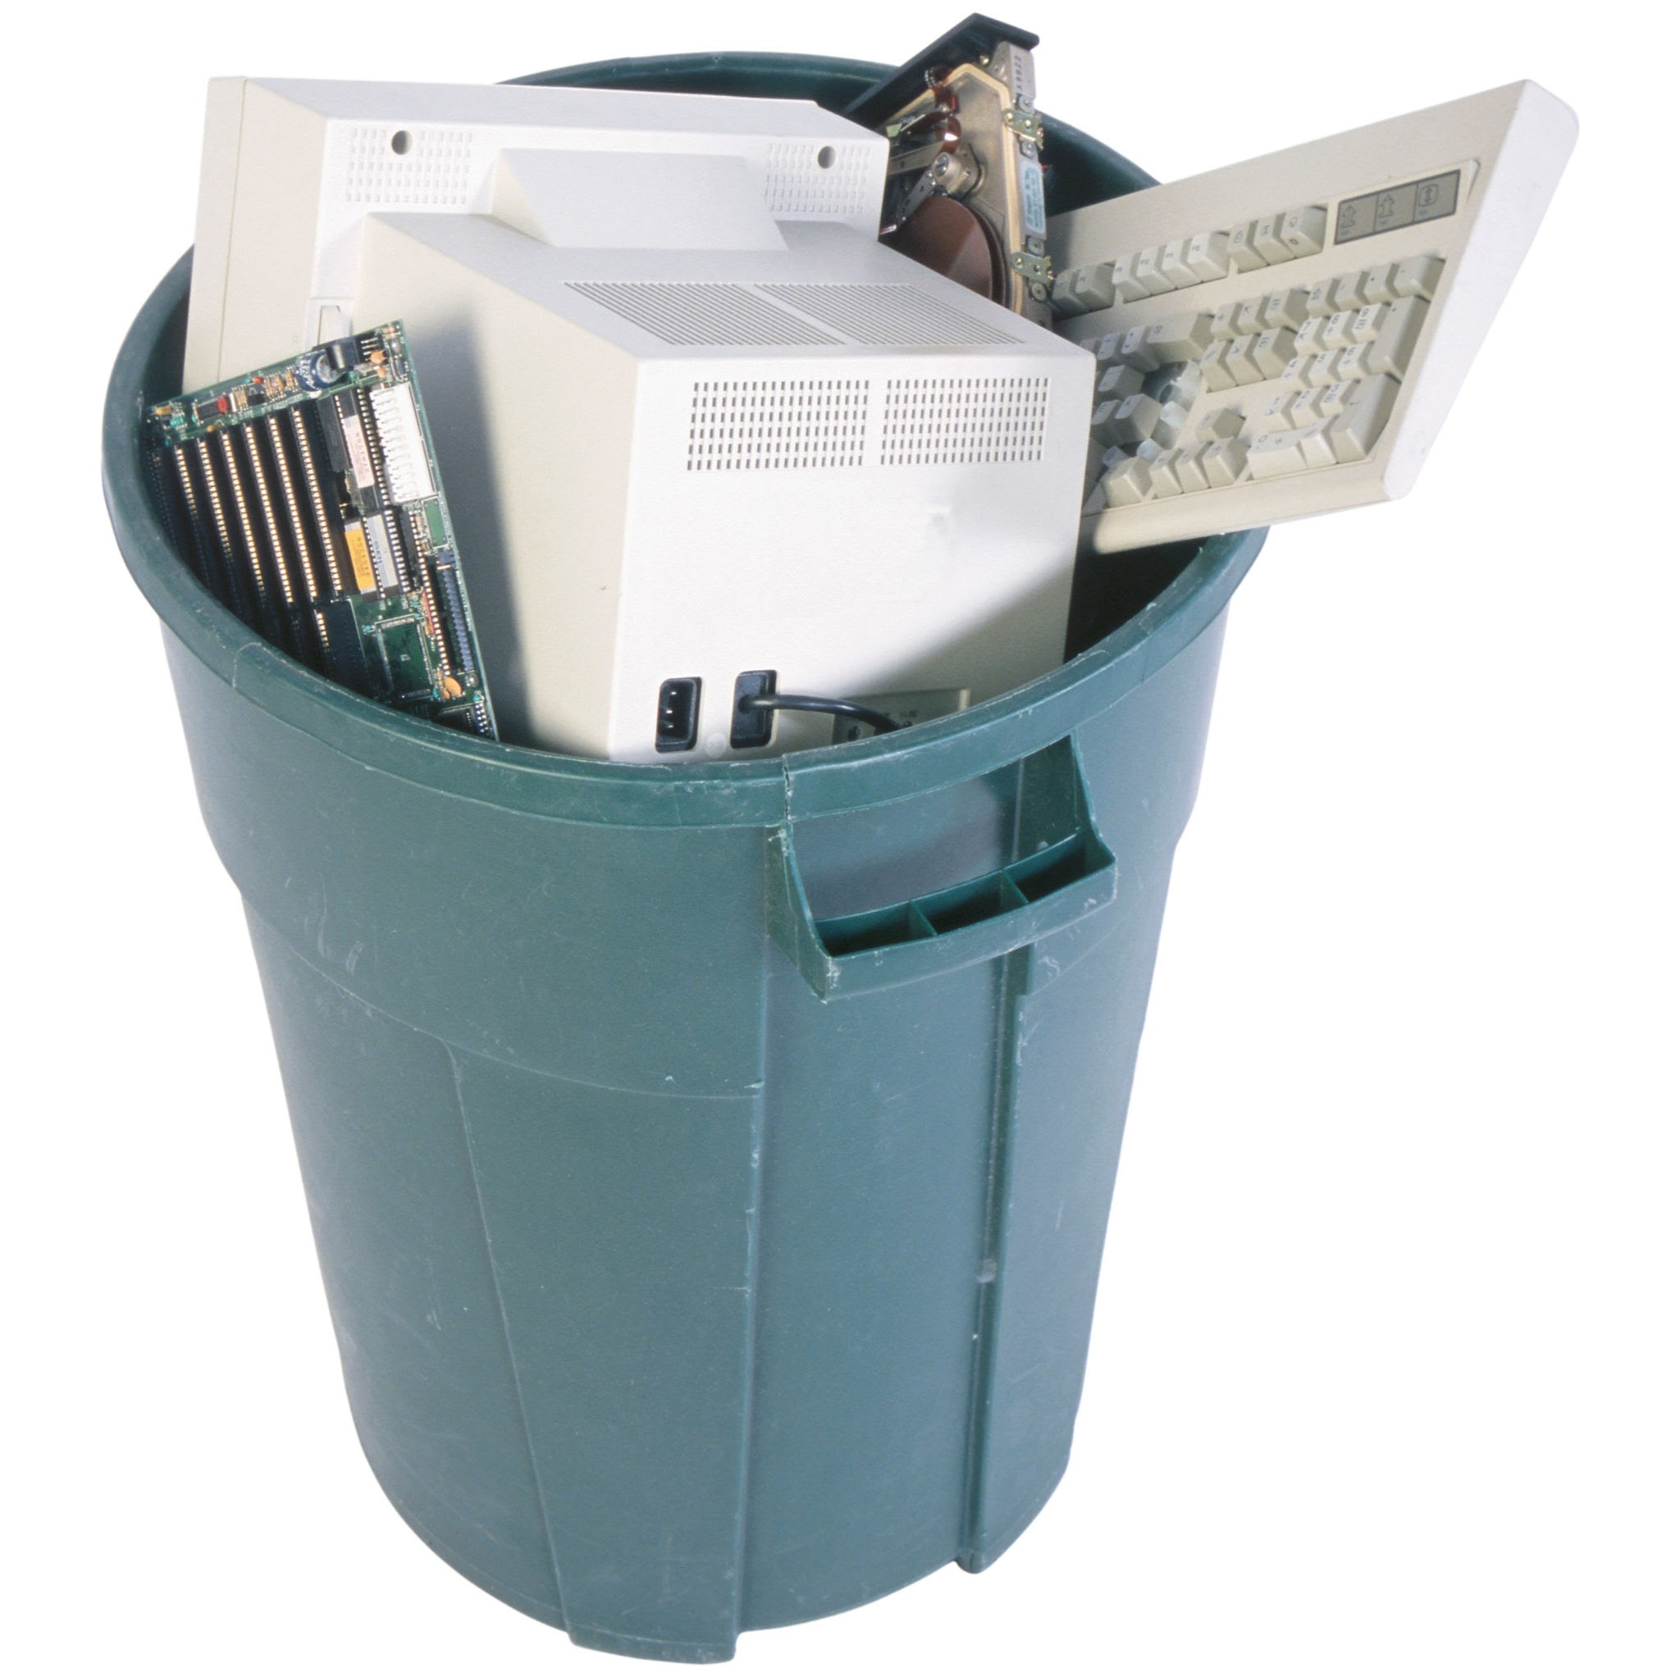
Quid
des conséquences
Pour les usagers
Monsieur Tout-le-monde
Obsolescence de l’appareil
Pour les pros
Des objets connectés hors d’uage
Risque d’abus des opérateurs (upselling)
Une quantité de déchets énorme (millions)

Slide 5

Les échéances
dans le Var
Opérateurs | Fermeture 2G | Fermeture 3G
Orange | 6 octobre 2026 : généralisation sur tout le territoire de la France métropolitaine (dont le Var) | 2028
SFR | - Extinction 2G zones très denses : du 15 au 30 novembre 2026 - Extinction 2G totale : généralisation France Métropolitaine du 1er au 15 décembre 2026 | Fin 2028
Bouygues | - du 1er au 15 décembre 2026 : généralisation sur tout le territoire de la France métropolitai | Fin 2029
Free | Pas de réseau 2G en propre. Calendrier identique à celui d’Orange | Pas encore annoncée

Slide 6





Le rôle du
médiateur numérique
Non mais moi, je ne jure que par Apple
Ce que c’est
Renseigner
Accompagner
Conseiller
Rassurer
Anticiper
Ce que ce n’est pas
Un vendeur /commercial
En pratique
Proposer des temps d’information
Répondre aux questions

Slide 7

Comment
Passer à la 4G/5G
À faire avec le médiateur
Vérifier que le téléphone ne soit pas déjà compatible
Diagnostic du besoin :
Fin
Coût
Complexité
À faire en autonomie
Potentiellement :
Formation aux achats en ligne
Formation à l’achat de matériel informatique
Choisir acheter son téléphone

Slide 8

Conclusion

Slide 9

Annexes :
Article de l’ARCEP sur la fin de la 2G/3G
Calendrier d’extinction
Vérifier qu’un téléphone ne soit pas compatible à la 4G
ou chercher dans la notice du téléphone
Étude de l’ADEME sur l’impact environnemental du numérique
Rapport du Haut Conseil pour le Climat sur l’impact écologique de la 5G
Article de l’ARCEP sur la proportion d’appareils utilisant 2G/3G

